Slide 1




Hackaton INTERUNIVERSITARIO
Sobre agroecología
Comunidad de Prácticas 20 (CdP20) de la Fundación McKnight
SEGUNDA REUNIÓN

Slide 2
Antes de iniciar, algunas indicaciones
Nos renombramos considerando el siguiente ajuste según cada una de las universidades (para formar los grupos)
Para estudiantes UNALM: LM (nombre)
Para estudiantes UNSCH: SC (nombre)
Para estudiantes UNAH: HU (nombre)
Para estudiantes PUCP: PU (nombre)

Slide 3
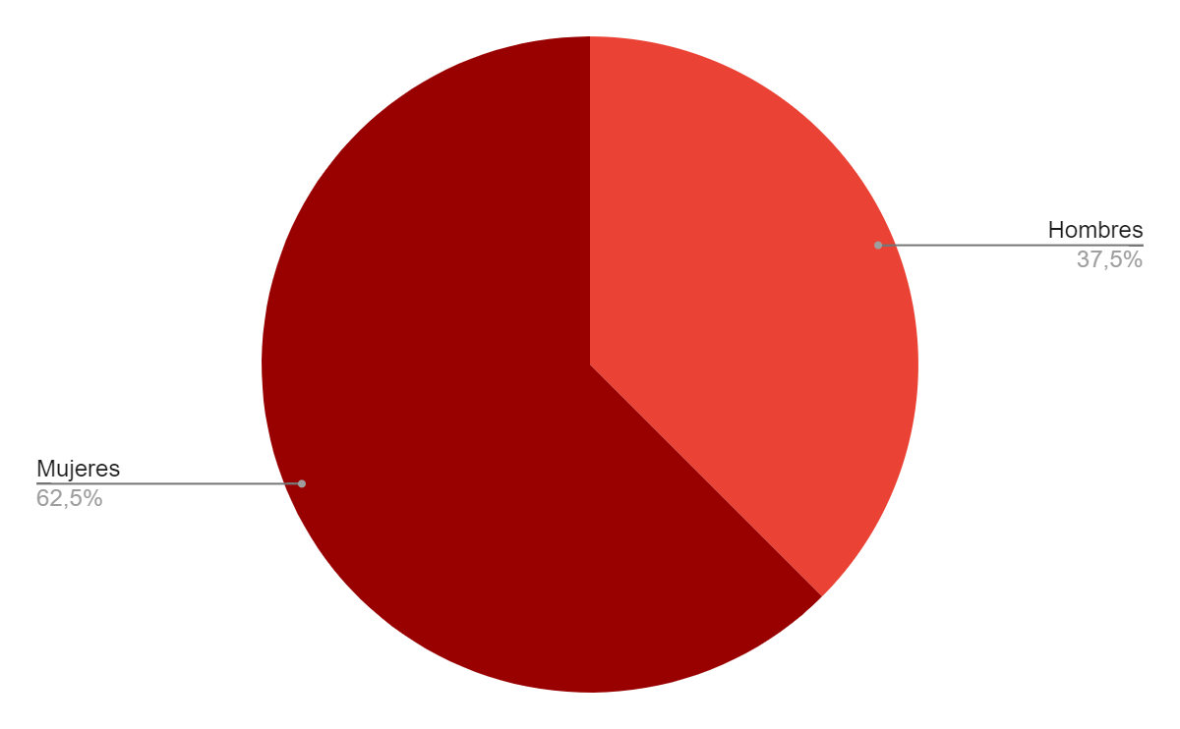
Perfil de estudiantes seleccionados/as
Por universidad
Por género
UNSCH: 10 estudiantes
PUCP: 10 estudiantes
UNAH: 10 estudiantes
UNALM: 10 estudiantes

Slide 4
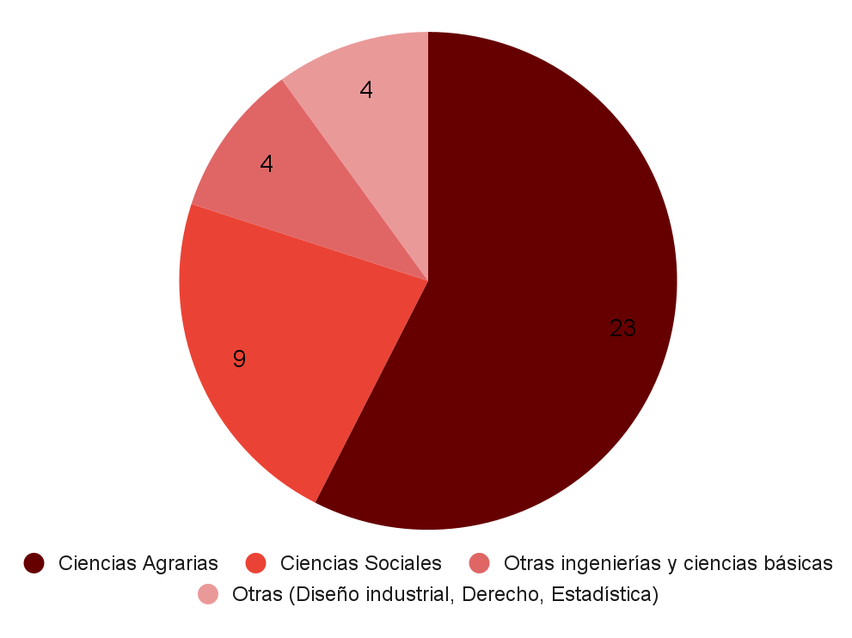
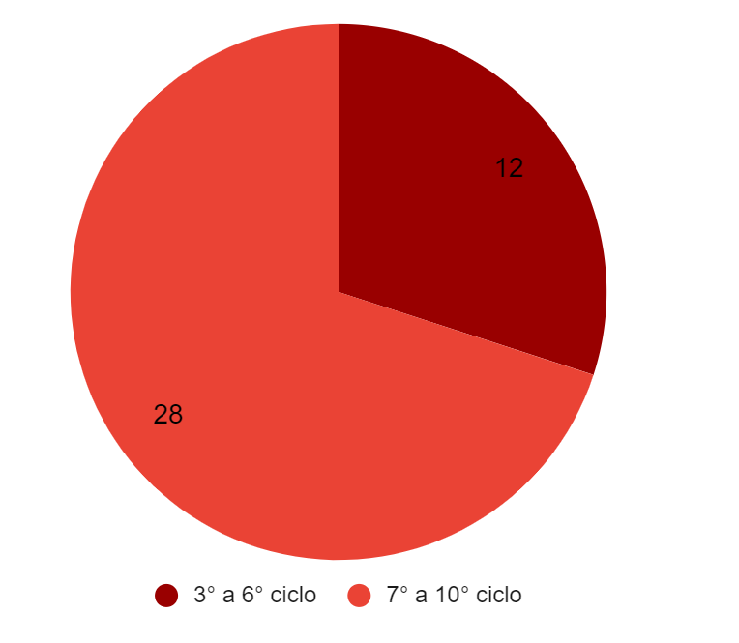
Perfil de estudiantes seleccionados/as
Perfil de estudiantes seleccionados/as
Por ámbito de estudios
Por ciclo académico

Slide 5
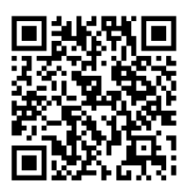
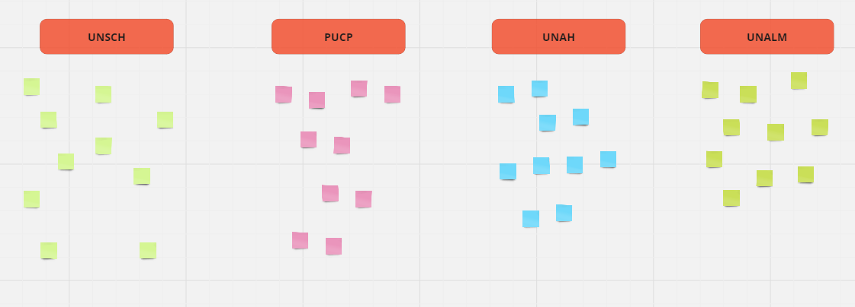
¿Qué expectativas tenemos respecto al Hackatón?
Ingresamos al siguiente enlace que nos llevará a una página de Miró. Escribimos nuestras expectativas en uno de los post-it debajo del nombre de nuestra universidad
https://miro.com/app/board/uXjVKCwKnx0=/

Slide 6
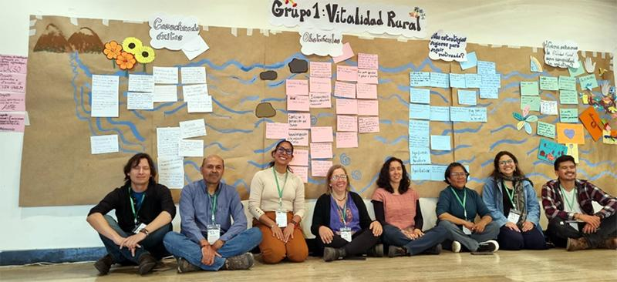
Dinámica grupal
Nos distribuimos en grupos para conversar sobre nuestras respuestas
Duración: 10 minutos

Slide 7
Ficha de trabajo para el Hackatón
DESAFÍO 1: Promover la participación activa y comprometida de las juventudes rurales | DESAFÍO 2: Fortalecimiento, planificación y manejo de suelos basados en la agroecología | DESAFÍO 3: Potenciar el papel de las organizaciones vinculadas con la agroecología
¿Qué entendemos a partir del desafío? | ¿Qué entendemos a partir del desafío? | ¿Qué entendemos a partir del desafío?
¿Qué problemas vinculados al desafío identificamos? | ¿Qué problemas vinculados al desafío identificamos? | ¿Qué problemas vinculados al desafío identificamos?
¿Qué soluciones posibles identificamos para cada problema? | ¿Qué soluciones posibles identificamos para cada problema? | ¿Qué soluciones posibles identificamos para cada problema?

Slide 8
Cronograma - Sábado 8 de junio (Salida de campo)
Horario | Actividad
7:00 -8:00 | Salida de Ayacucho a Condorccocha
8:00-9:00 | Visita a zona arqueológica
9:00-9:30 | Traslado de la zona arqueológica a los campos semilleros
9:30 - 10:00 | Cofee break
10:00:10:30 | Visita a los semilleros de papa
10:30-11:00 | Traslado a CORPAPA
11:00 -12:30 | Conociendo CORPAPA
12:30-1:30 | Almuerzo
1:30 - 2:30 | Traslado a Ayacucho
2:30- 5:30 | Inicio de taller de Hackatón

Slide 9
Cronograma - Sábado 8 de junio (Inicio de taller de Hackatón)
Horario | Actividad
14:30-14:40 | Apertura y bienvenida
14:40-14:50 | Objetivos, agenda y normas de convivencia
14:50-15:20 | Conociéndonos mejor
15:20-17:30 | ¿Qué aprendimos sobre la agroecología en estos días?

Slide 10
Cronograma - Domingo 9 de junio (Taller Hackatón)
Hora | Actividad
8:30-8:35 | Apertura, bienvenida y agenda del día
8:35-10:15 | ¿Qué aprendimos en estos días respecto a los desafíos?
10:15-10:45 | Refrigerio
10:45-11:45 | Conversatorio de profesores sobre los tres desafíos
12:00-13:00 | Almuerzo
13:00-14:00 | Conformación de equipos multidisciplinarios
14:00-16:30 | Ideas iniciales para la presentación de propuestas y plan de trabajo
16:30-16:40 | Siguientes pasos
16:40-16:55 | Evaluación del taller
16:55-17:00 | Agradecimiento y cierre

